Slide 1
主题与意义
名字：金成的个人博客
使用人群：希望了解软件开发相关知识的人
特色：以前端为主的全栈开发
的相关知识与前沿技术以及一些其他软件开发知识

Slide 2
内容
文章目录页
关于我
具体文章页
区别：
文章聚合页 为文章的目录，由多篇文章的简介组成
关于我 为博客的介绍和作者的介绍
具体文章页 为具体文章的展示页

Slide 3
界面
页面：首页、前端开发、其他技术、关于我、具体文章页
特效与交互：图片展示，时间日历、蜘蛛网动态背景特效（很好玩）、站内搜索、回到页面顶部、留言反馈、作者QQ、作者微信

Slide 4
对标站点
图片展示，回到顶部，留言反馈，作者QQ，作者微信的对标站点https://www.duanliang920.com/
蜘蛛网动态背景特效的对标站点http://coderlt.coding.me/2016/02/26/videojs-readme/
时间日历参考win10自带日历
大致布局和评论模块对标站点https://www.zh30.com/

Slide 5
功能
站内搜索
热门文章排序
评论留言

Slide 6
其他说明
其他特效与内容后续想到再添加。
如果有时间，则会使用java或者node.js进行后台开发
则会添加登录页、注册页、后台管理页。
同时也会增加文章管理、评论管理等后台功能

Slide 7
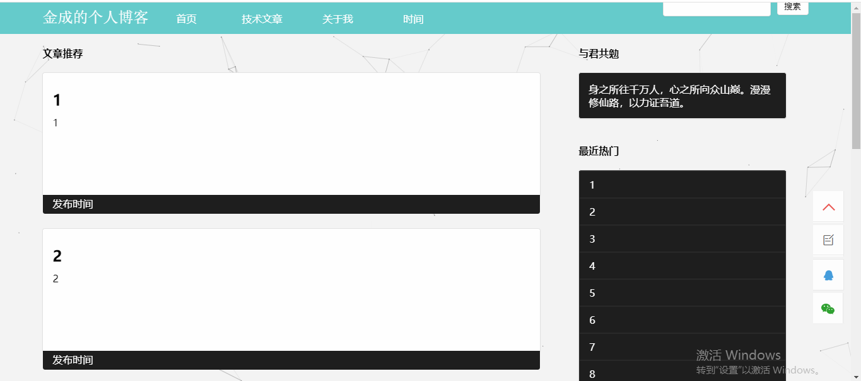
大致原型

Slide 8
原型补充说明
图片展示区放在推荐文章上方
时间会用js文件代码实现秒表效果，鼠标hover时会出现日历
技术文章鼠标hover时会出现分类（前端开发，后台开发，其他技术）
具体文章页会将原型图的主体部分变成一块区域用于展示文章，并在文章底部添加评论模块

